Slide 1

模拟联合国培训 ——学术之谜
哈尔滨市第三中学校模拟联合国中文委员会

Slide 2
一、宣布大会开幕

Slide 3
二、主席致辞

Slide 4
三、学术是什么

Slide 5
学术是什么
（一）学术的是什么
1、定义
学术是指系统专门的学问，也是学习知识的一种，泛指高等教育和研究，是对存在物及其规律的学科化。
——Baidu
2、做学术的意义
做学术是一种获取新的或者修改和强化现有知识、行为、技能、价值或偏好的行为，这种行为可能会导致信息、知识、态度或行为等经验在类型和范围之间的结合而引起潜在的变化。
——Wikipedia

Slide 6
学术是什么
（二）模拟联合国学术有什么
1、委员会；
2、委员会附属机构；
3、议题；
4、议题相关机构及委员会；
5、国家；
6、知网万方观察者；
7、世界银行外交部官网参赞处官网
8、书籍；
9、联合国宪章。

Slide 7
学术是什么
（三）模拟联合国学术的具体内容
1、委员会
（1）委员会权责；
（2）委员会官网；
2、委员会附属机构
（1）附属机构有哪些；
（2）附属机构职权；
3、议题
（1）委员会官网；
（2）委员会过往决议／会议记录／网络直播；
（3）相关条约；

Slide 8
学术是什么
（三）模拟联合国学术的具体内容
4、议题相关机构及委员会
（1）权责；
（2）官网；
（3）对此议题的行动及决议；

Slide 9
学术是什么
（三）模拟联合国学术的具体内容
5、国家
（1）自然地理：地气水土植资能；
（2）人文地理：人政工农科交城；
（3）政治政策；
6、知网万方观察者
（1）中国知网（在线图书馆）；
（2）万方数据库；
（3）观察者网站；
7、世界银行外交部官网参赞处官网
（1）GDP、表格；
（2）官网；

Slide 10
学术是什么
（三）模拟联合国学术的具体内容
8、书籍
（1）模联相关书籍；
（2）委员会主席团推荐书籍；
（3）背景文件之参考文献；
9、联合国宪章

Slide 11
四、学术怎么做

Slide 12
学术怎么做
（一）动手做呀
1、www.un.org 联合国官网
2、www.unodc.org 联合国毒品和犯罪问题办公室官网
3、www.interpol.int 国际刑警组织官网（数据库资源）
4、wikipedia.org 维基百科（墙内英文）
5、www.google.com 谷歌官网
6、www.zxtsg.com 在线图书馆（中国知网、万方数据库）
7、data.worldbank.org.cn 世界银行数据库
8、中华人民共和国驻X国大使馆
9、中华人民共和国驻X国大使馆经济商务参赞处
10、www.baidu.com 百度暗网——搜索工具
11、xueshu.baidu.com 百度学术（英文文献查找、引用文献编辑）

Slide 13
五、学术怎么用

Slide 14
学术怎么用
次要用途
主要用途
几乎全部用途
（一）看着用吧
1、委员会； ·
2、委员会附属机构； ·
3、议题； ·
4、议题相关机构及委员会； ·
5、国家； ·
6、知网万方观察者； ·
7、世界银行外交部官网参赞处官网 ·
8、书籍； ·
9、联合国宪章。 ·
· 学术基础
· 发言中引用
· 磋商时使用
· 会场文件写作

Slide 15
六、互动环节

Slide 16
互动环节
（一）问题或动议
请问场下有无问题？

Slide 17
七、佳句分享

Slide 18
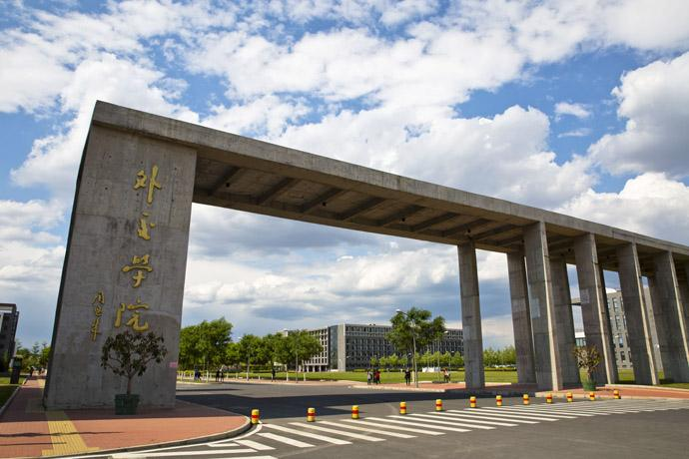
佳句分享
每个模联人的心中都有一个梦想，叫做——
外交学院

Slide 19
八、总结

Slide 20
九、宣布大会闭幕

Slide 21
感谢
哈尔滨市第三中学校模拟联合国中文委员会

